Slide 1

Programming for Engineer Ⅱ
Final presentation
- C조 -
2019030455 고주환
2019052415 윤석현
2019080973 이동현
2020027192 김교령
발표일 : 2023-06-08

Slide 2
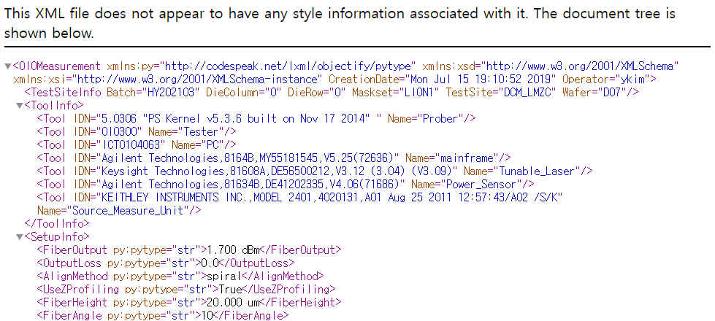

Background & Purpose
Wafer 단위로 제작한 광 modulator의 소자 특성 측정

Slide 3
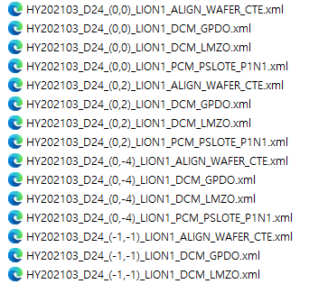


Background & Purpose
Many raw data
+
Details (lot, wafer number…)
웨이퍼 스케일 데이터 처리
자동화의 필요성
웨이퍼 스케일 데이터 분석 자동화
Python 프로그램 제작
수동적인 분석의 어려움

Slide 4





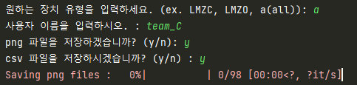


Modeling
dat
src
res
analysis
Run.py
import
CSV file
Xml file
IVtm_data.py
IV_plot.py
Tm_plot.py total_plot.py
Csv_data.py
Save_csv.py New_folder.py
Filter.py
result.py
장치 유형, 사용자 이름, file 저장 여부 선택
PNG file

Slide 5
Algorithm
Graph plot
IV plot.py
Total_plot.py
result
tm plot.py
Run.py
result.py
data.py
New folder
Csv_data.py
save_scv.py
필요한 data filtering
analysis
data
filter.py
New folder.py

Slide 6
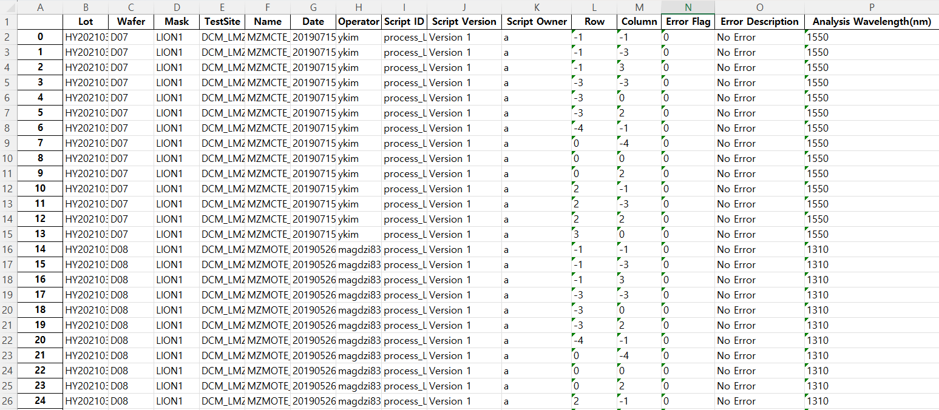
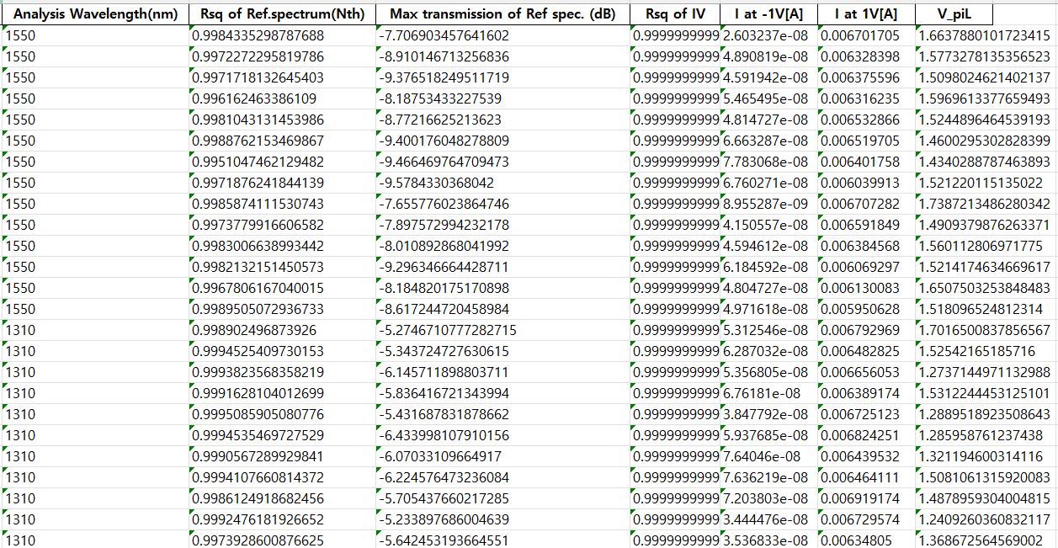
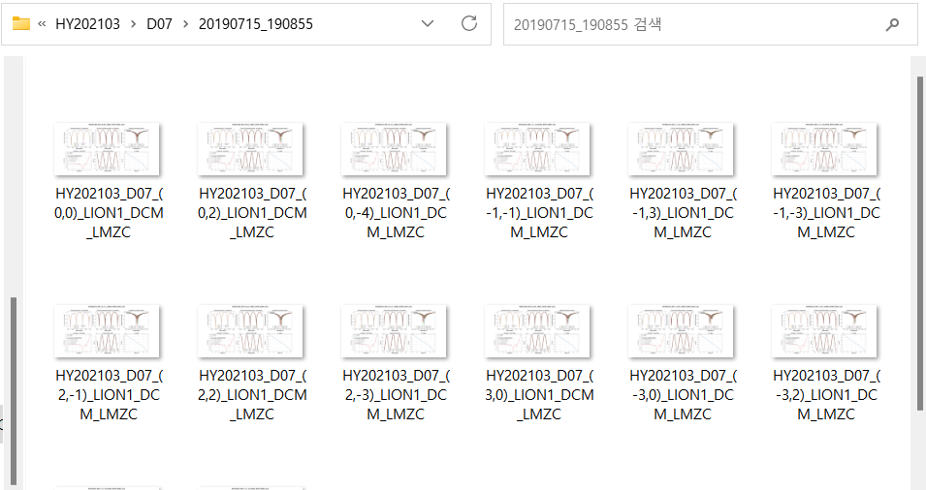
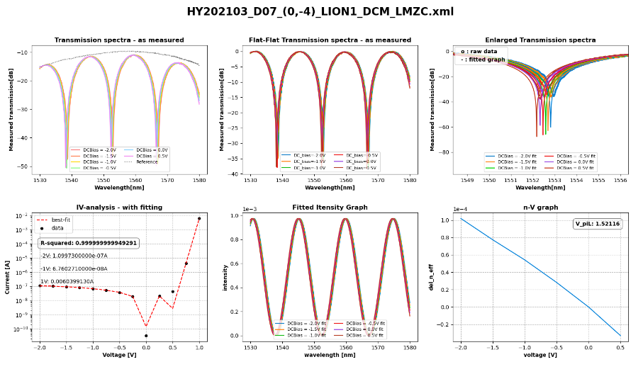
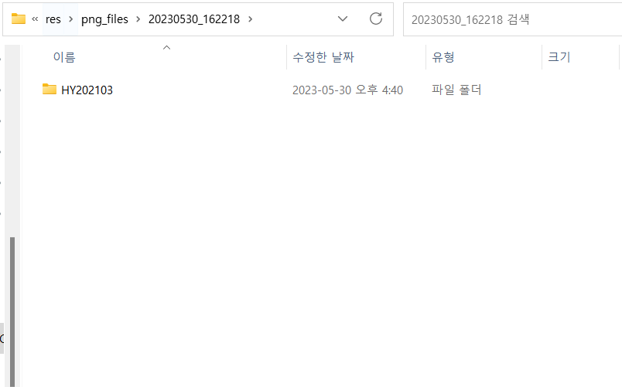
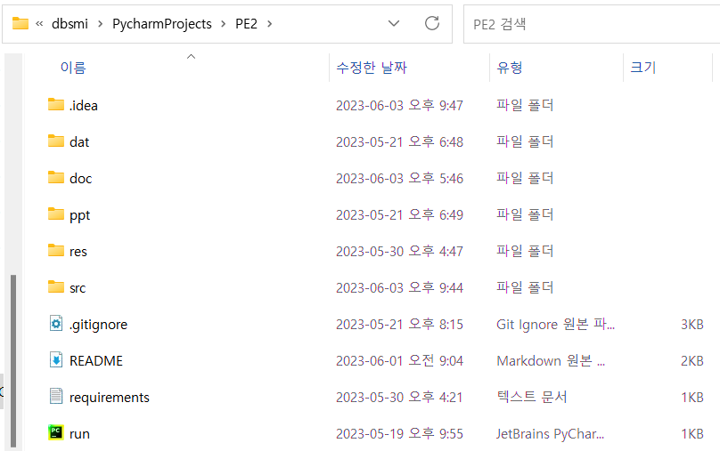
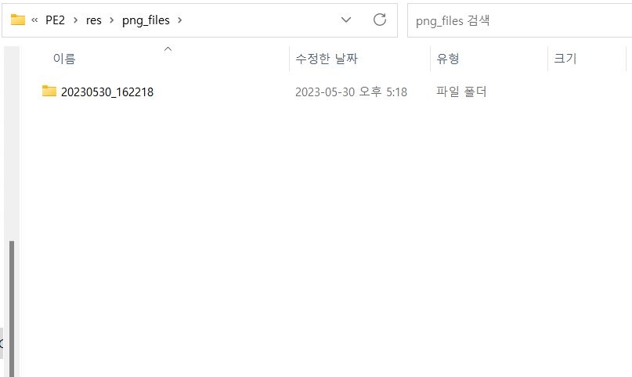
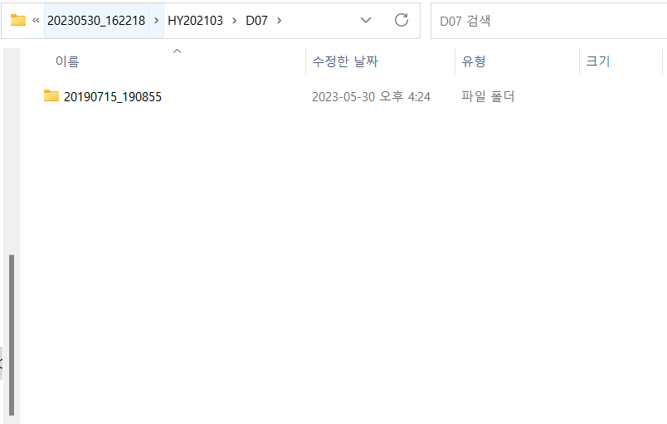
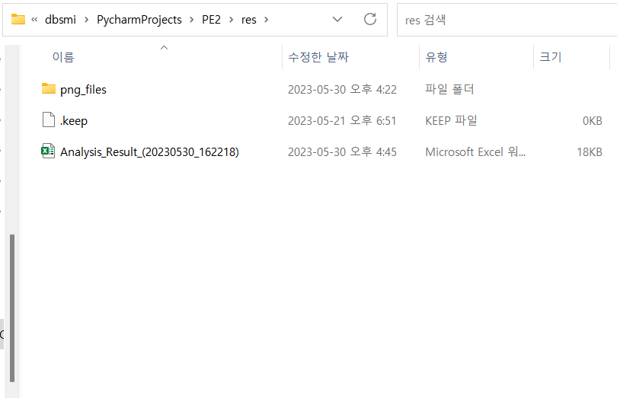
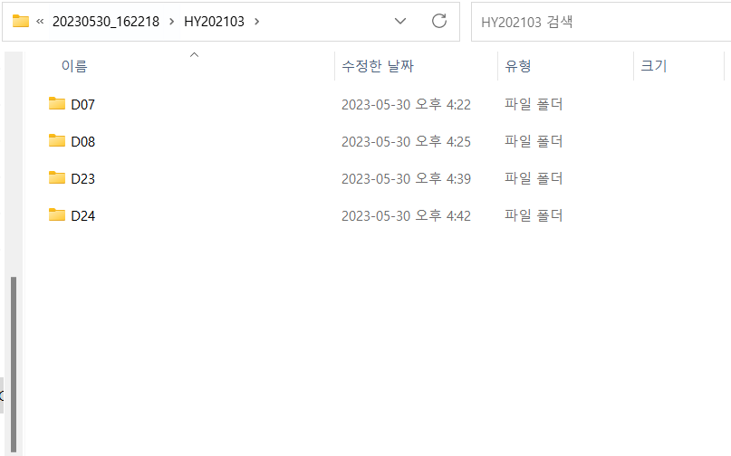
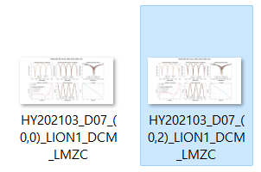
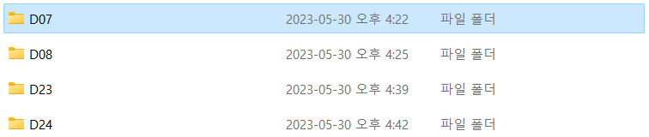

Result
PE2

